Slide 1

Ідеї – винаходи – відкриття

Slide 2
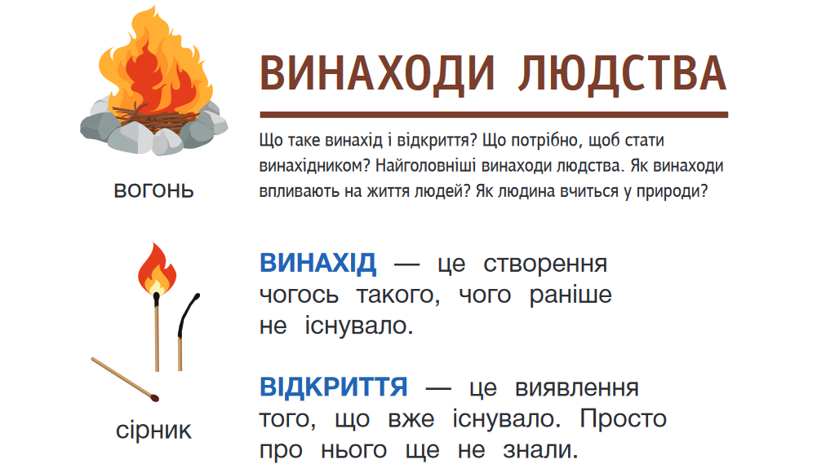

Slide 3

Що із зображеного є винаходом, а що — відкриттям? Доведи свою думку.
Яка користь людям від цих винаходів і відкриттів?
Знайди у своєму домі приклади винаходів.

Slide 4
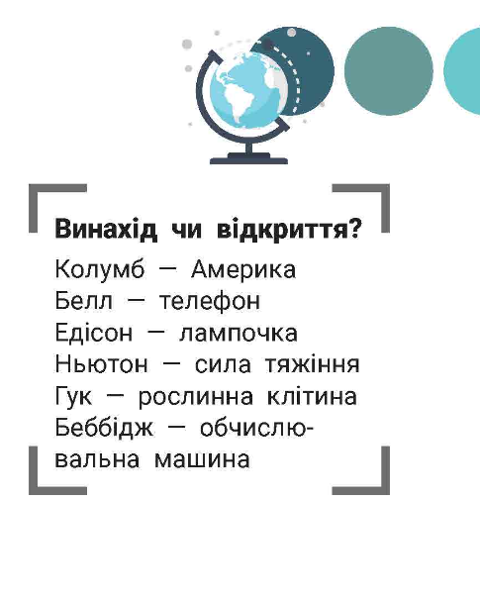
Що є винаходом, а що — відкриттям? Доведи свою думку.

Slide 5
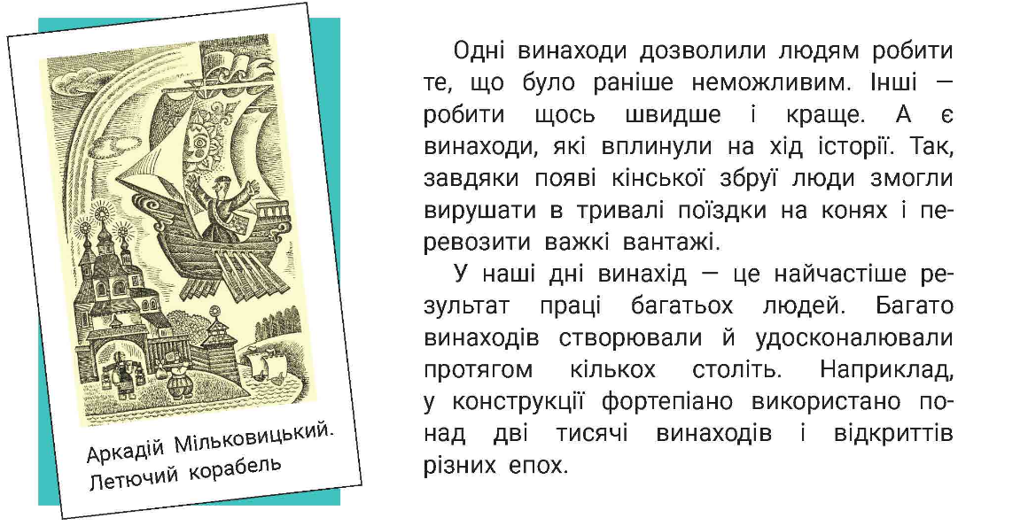

Slide 6
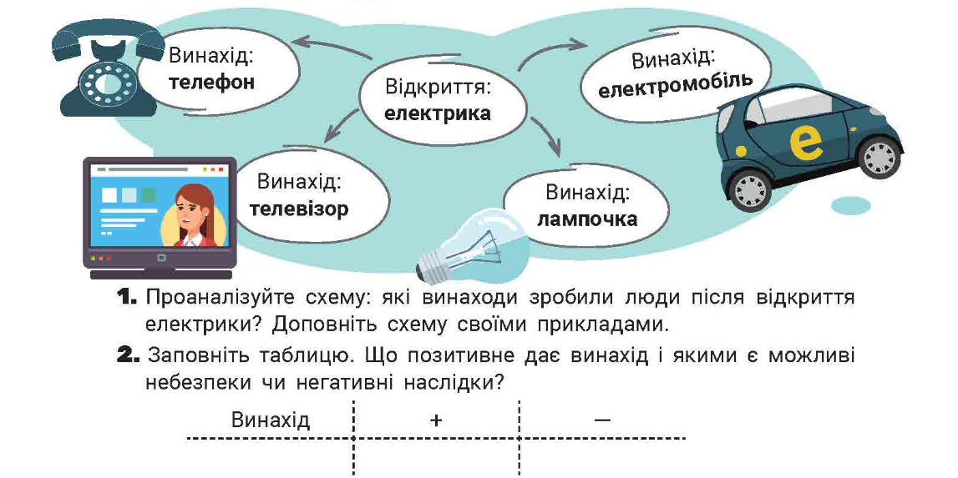
Чи може бути винахід небезпечним?

Slide 7

Стоп урок!
Попий води. Зроби декілька вправ.

Slide 8
Прочитай оповідання
Винаходи
Мій брат показав на колеса свого велосипеда і сказав, що треба винайти щось таке саме важливе, як колесо. Таке саме корисне, як вогонь, водогін або електрична лампочка. А то ми нічого ще не досягли в житті, про що люди будуть потім згадувати.
Я згадав, як ми кілька разів розбирали на частини старі дитячі візочки, і ще стару пральну машину, і зламане радіо. Але нам жодного разу потім не вдавалося хоча б щось скласти з деталей.
— Ну і що тут складного? — сказав інший брат. — Треба просто думати про речі, яких ще немає, які досі ніхто не винайшов.

Slide 9
Кілька хвилин брати мовчки дивилися на хмари. Було ясно, що вони винаходять літальні апарати або щось, що використовує силу вітру. Потім брати зізналися, що винайшли щось таке, як вертоліт. Але, нажаль, щось таке, як вертоліт, винайшли вже до них.
Я відразу зрозумів, що треба винайти щось, пов’язане з травою, тому що я на ній лежу. Або що-небудь, пов’язане з мурашками, бо у мене по руці повзе мурашка. І я відчув себе щасливим. Навколо було так багато всього, що підказувало мені ідеї для винаходів.

Slide 10
Брати вже не лежали, а сиділи. Вони забурчали на першого брата.
— Усе, ми поїхали! А ти винаходь сам своє колесо, потім розкажеш.
— Я не говорив, що ми мусимо винайти щось важливе прямо сьогодні, — сказав брат не зовсім впевнено. — Можна й завтра. Або наступного тижня. Брати сіли на велосипеди і поїхали далі, нудні й сумні. А я дивився навколо себе, робив відкриття і насвистував пісеньку.
За Бартом Муяртом

Slide 11
Прочитай запитання і дай відповіді
Чому, на твою думку, братам не вдалося нічого винайти?
А чому оповідач почувався щасливим?
Що потрібно, щоб стати винахідником?

Slide 12
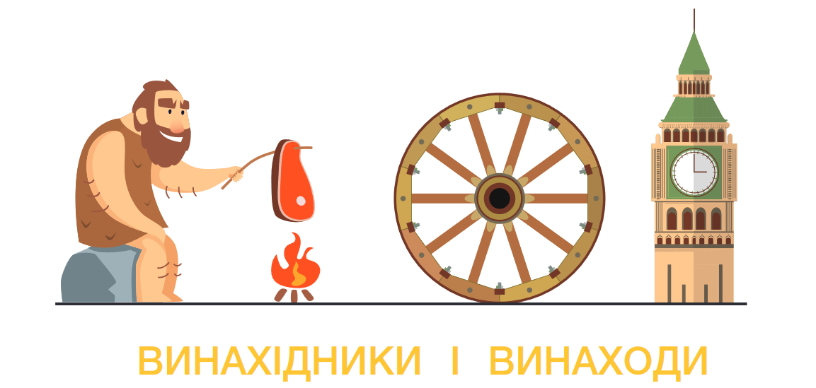

Slide 13
Прочитай. Обміркуй.
ВИНАХІДНИК —
це людина, яка придумала якусь нову річ. Або новий спосіб щось робити. Також він поліпшує, удосконалює те, що вже є.
ВИНАХІД — це розум і праця багатьох людей.
Проте пам’ятають часто тільки когось одного. А часом — нікого.
У всіх винахідників є спільні риси. Їх усе цікавить. Вони люблять вчитися. Вони мають ідеї, як зробити життя кращим.

Slide 14
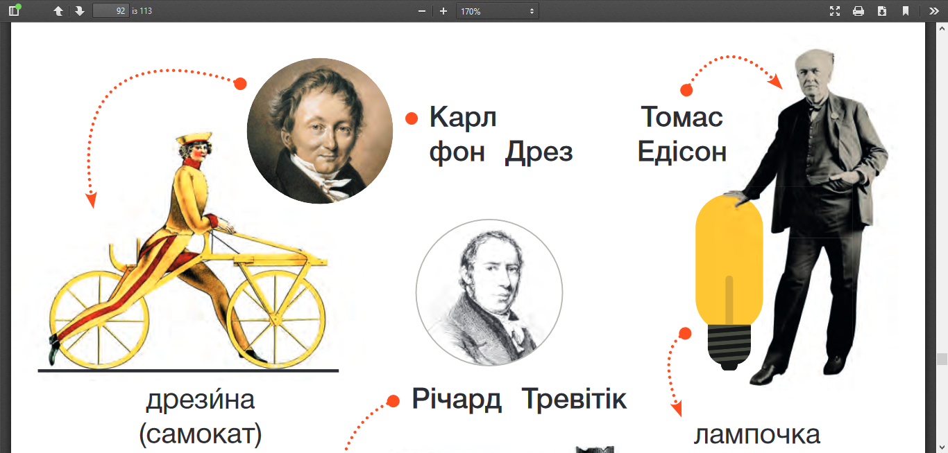

Slide 15
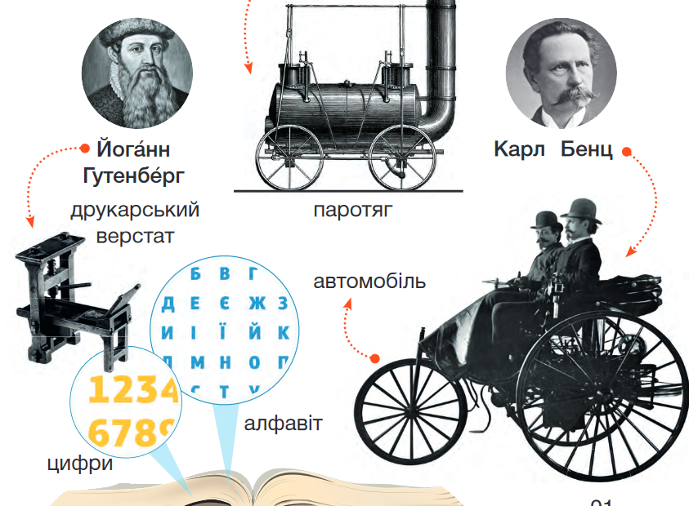

Slide 16
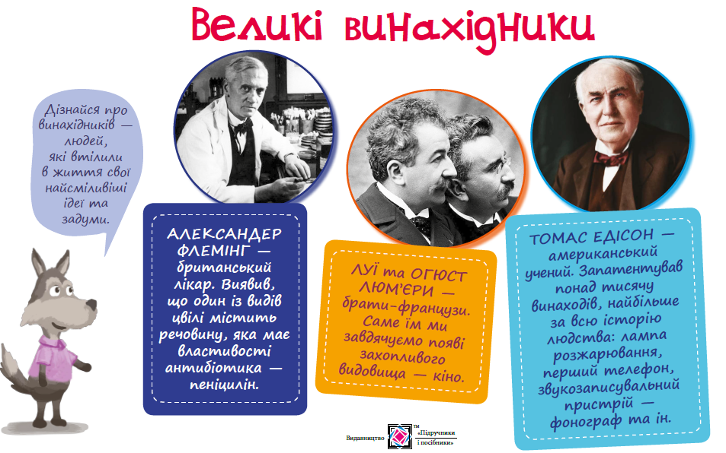

Slide 17
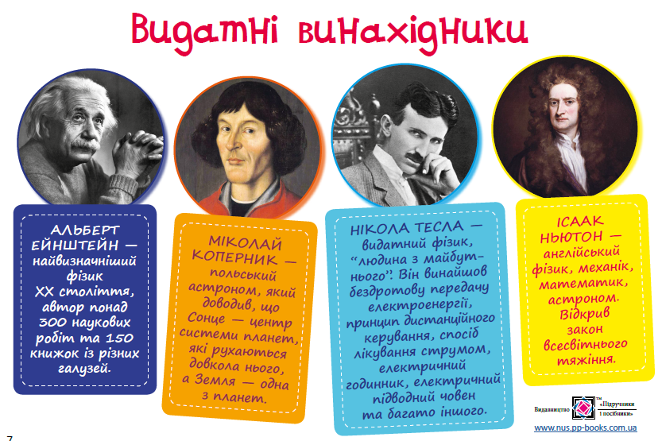

Slide 18
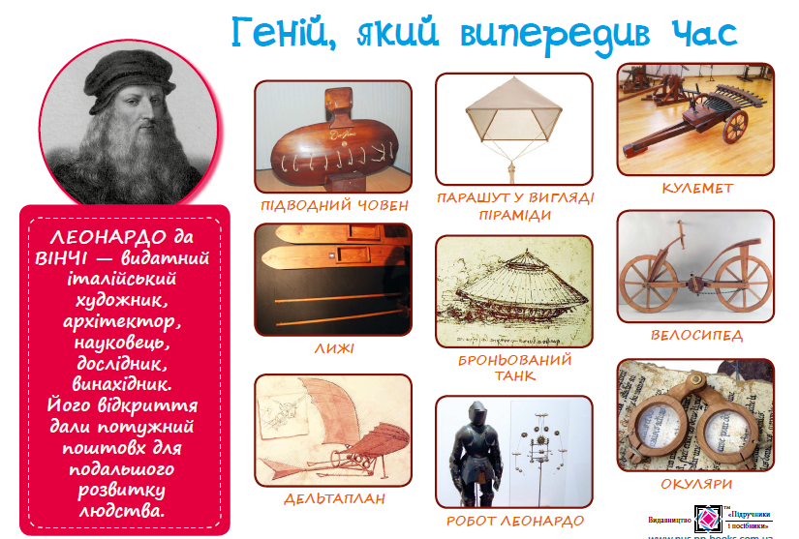

Slide 19


Slide 20
Який із зображених винаходів найдавніший?
Чи знаємо ми його автора?
Розкажи про зображені винаходи за планом.
З’ясуй з допомогою батьків, якими винаходами твоя сім’я користується вдома — у вітальні, на кухні, у ванній, у гаражі, на городі.
Про три винаходи напиши за планом.
ПЛАН
1. Назва винаходу.
2. Ім’я винахідника.
3. Як винахід змінив життя людей.

Slide 21
Урок закінчено!
Дякую за роботу!

